Slide 1
Notificação Compulsória dos casos de Tentativa Suicídio
Integração da Atenção Primaria a Saúde com a Vigilância Epidemiológica e a RAPS
Paula Brustolin Xavier
Enf. Dra. Saúde Coletiva
Vigilância Epidemiológica – SMS – Caçador – SC
Docente Unoesc – Joaçaba –SC e Uniarp – Caçador - SC

Slide 2
Vigilância Epidemiológica (notificação) e integração com a Atenção Primária
Porque falar sobre......
Epidemiologia dos SUICIDIOS e TENTATIVAS de

Slide 3
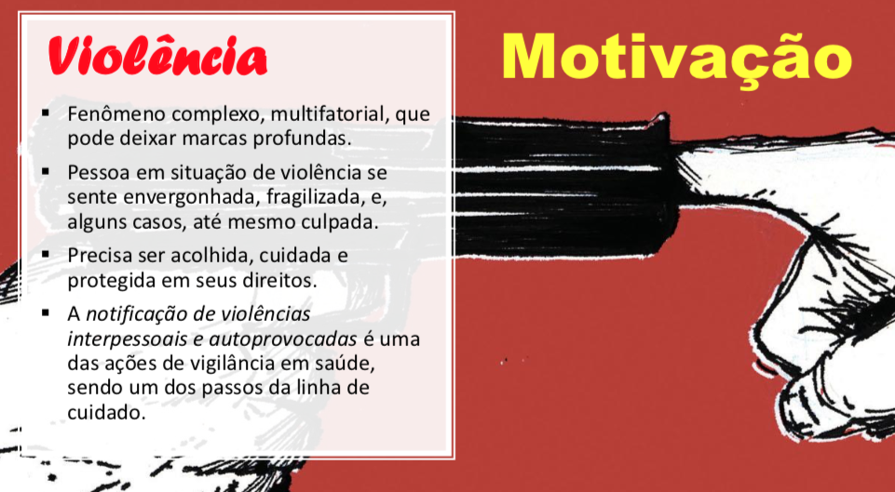

Slide 4


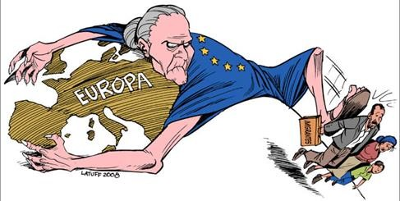






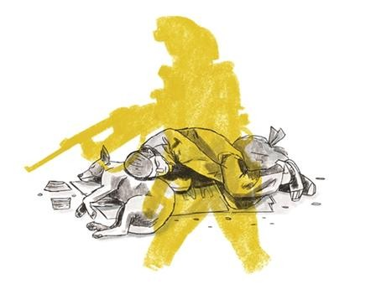





Motivação da violência
Sexismo
Homofobia, lesbofobia, bifobia, transfobia
Xenofobia
Racismo
Conflito de gerações
Situação de rua
Intolerancia religiosa
Deficiência

Slide 5

No mundo
Segunda maior causa
de mortes entre jovens de 15 a 29 anos
MAIS DE 800 MIL
tiram a própria vida por ano e um número ainda maior de indivíduos tenta suicídio.
Para cada suicídio, há muito mais pessoas que tentam o suicídio a cada ano.
A tentativa prévia é o fator de risco mais importante para o suicídio na população em geral.
Fonte : https://www.paho.org/bra/index/2018

Slide 6
👉🏿 79% dos suicídios no mundo ocorrem em países de baixa e média renda.
Ingestão de pesticidas, enforcamento e armas de fogo estão entre os métodos mais comuns de suicídio em nível global.
Cada suicídio é uma tragédia que afeta famílias, comunidades e países inteiros e tem efeitos duradouros sobre as pessoas deixadas para trás.
O suicídio ocorre durante todo o curso de vida.
Fonte : https://www.paho.org/bra/index

Slide 7


Brasil
HOMENS
Terceira maior causa
QUARTA MAIOR CAUSA
~ 11 MIL
de morte entre
15 e 29 anos*
tiram a própria vida por ano
MULHERES
*65,6% dos óbitos nessa faixa etária são por causas externas (violências e acidentes)
Oitava maior causa
Fonte: Sistema de Informação sobre Mortalidade, 2017

Slide 8
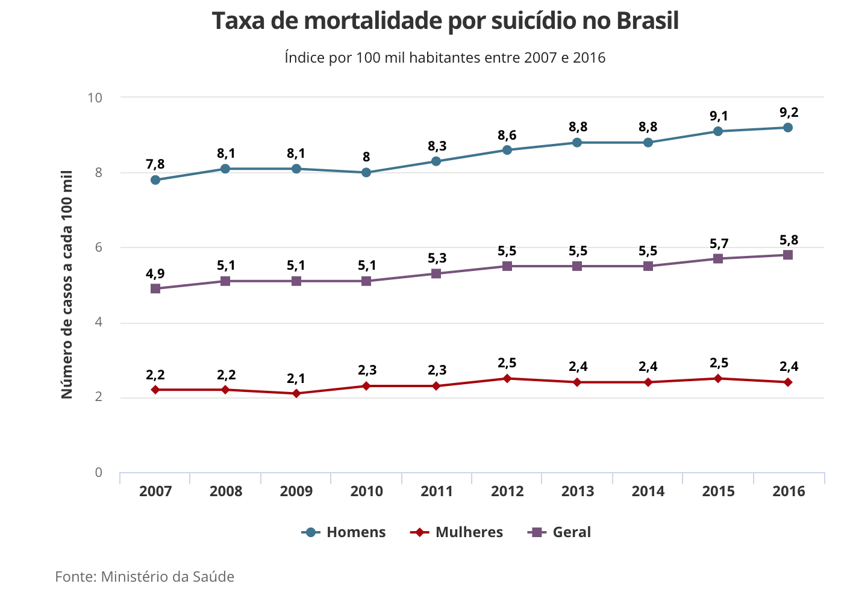

Slide 9
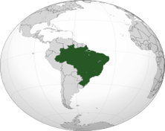
Das notificações
No período entre 2011 e 2016, houve predominância de notificações de autoagressão e tentativa de suicídio na faixa etária da adolescência (10-19 anos)*, juntamente com adultos jovens (20-39 anos) (MS, 2017);
* Para a Organização Mundial de Saúde (OMS) a adolescência é o período entre 10 e 19 anos de idade.

Slide 10
Causas externas de morbimortalidade
As causas externas são agravos à saúde que podem (ou não) levar à morte.
Elas podem ser divididas em dois grupos:
Não intencionais - acidentes:
Intencionais - violências
Acid. de transporte e de trabalho
Quedas
Afogamentos,
Envenenamentos
Queimaduras
Agressões
Autoagressões
Homicídios
Suicídios
Tentativas de suicídio
MORTES EVITÁVEIS

Slide 11

DESAFIO do SUS
A integração das ações da vigilância em saúde (VS) com a atenção básica (AB) pode ser considerada um dos grandes desafios do Sistema Único de Saúde (SUS) no Brasil, em todas as esferas de gestão.
Brasil. Ministério da Saúde. Secretaria de Atenção à Saúde. Secretaria de Vigilância em Saúde. Guia Política Nacional de Atenção Básica – Módulo 1 : Integração Atenção Básica e Vigilância em Saúde [recurso eletrônico] / Ministério da Saúde, Secretaria de Atenção à Saúde, Secretaria de
Vigilância em Saúde. – Brasília : Ministério da Saúde, 2018.

Slide 12
Integração Atenção Primária e Vigilância
Em diversos municípios, a ausência ou insuficiência desta integração provoca dificuldades na identificação dos elementos que exercem determinação sobre o processo saúde-doença e no efetivo controle das doenças e dos agravos prioritários, tornando distante a possibilidade de colocar em prática o princípio da integralidade da atenção e CUIDADO no nível local.

Slide 13
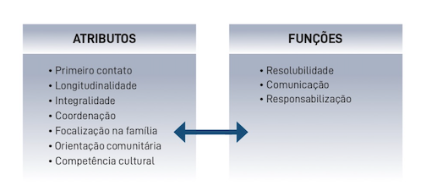
Quando pensamos na família
A focalização na família impõe considera-la como sujeito da atenção, o que exige interação da equipe de saúde com a unidade social e o conhecimento integral dos problemas de saúde, só assim cumprirá suas três funções essenciais.

Slide 14
Integração Atenção Primária e VS
O cuidado à saúde é um conjunto de atitudes e condutas profissionais que deve ser pautado pela ética, pela humanização e pela integralidade no cuidado e atenção.
Política Nacional de Humanização do Ministério da Saúde (BRASIL, 2004) dá relevo à dimensão do cuidado, tendo como base os conceitos de
Acolhimento, Responsabilização e Resolutividade da atenção à saúde.
Brasil. Ministério da Saúde. Secretaria de Vigilância em Saúde. Departamento de Vigilância de Doenças e Agravos não Transmissíveis e Promoção da Saúde. Notificação de violências interpessoais e autoprovocadas Brasília : Ministério da Saúde, 2017.

Slide 15
O acolhimento
Brasil. Ministério da Saúde. Secretaria de Vigilância em Saúde. Departamento de Vigilância de Doenças e Agravos não Transmissíveis e Promoção da Saúde. Notificação de violências interpessoais e autoprovocadas Brasília : Ministério da Saúde, 2017.

Slide 16
A responsabilização
consiste no compromisso que os profissionais da saúde assumem em relação à vida e às necessidades da pessoa atendida.
Brasil. Ministério da Saúde. Secretaria de Vigilância em Saúde. Departamento de Vigilância de Doenças e Agravos não Transmissíveis e Promoção da Saúde. Notificação de violências interpessoais e autoprovocadas Brasília : Ministério da Saúde, 2017.

Slide 17
A resolutividade
é a competência que o sistema de saúde possui, dentro de seus limites de complexidade e capacidade tecnológicas, de resolver os problemas de saúde que são demandados.
Brasil. Ministério da Saúde. Secretaria de Vigilância em Saúde. Departamento de Vigilância de Doenças e Agravos não Transmissíveis e Promoção da Saúde. Notificação de violências interpessoais e autoprovocadas Brasília : Ministério da Saúde, 2017.

Slide 18
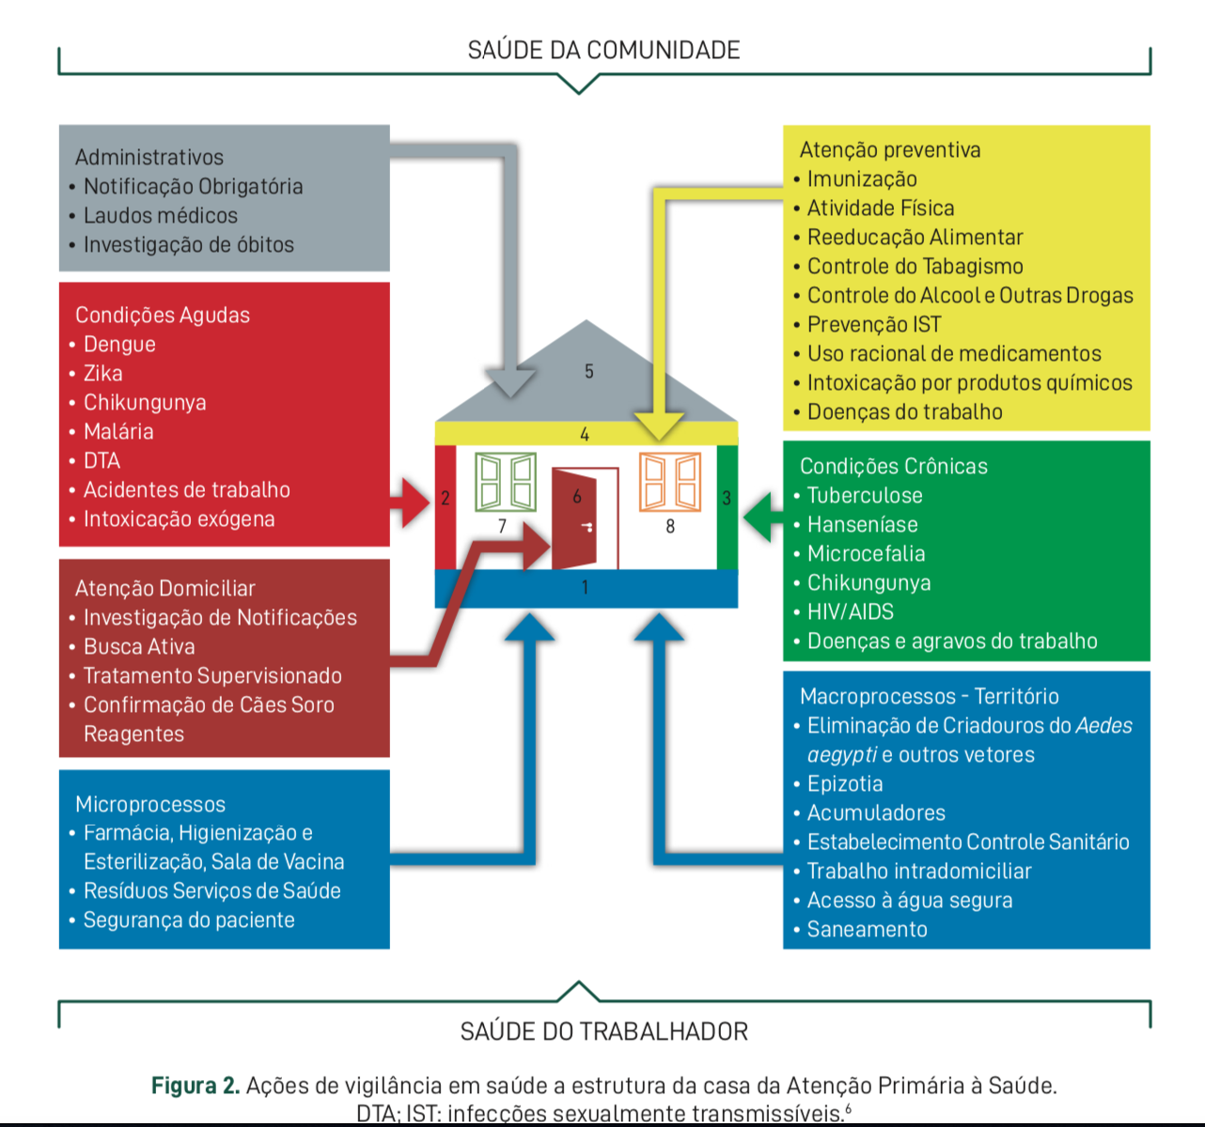

Slide 19
Por que é necessário notificar os casos de violências?
https://br.depositphotos.com/stock-photos

Slide 20
Para conhecer a magnitude e a gravidade das violências e identificar os casos que permanecem “ocultos” nos espaços privados e públicos.
Para compreender a situação epidemiológica desse agravo nos municípios, estados e no País, subsidiando as políticas públicas para a atenção, a prevenção de violências, a promoção da saúde e a cultura da paz.

Slide 21
Para....
intervir nos cuidados em saúde,
promover atenção integral às pessoas em situação de violência.
proteger e garantir direitos por meio da rede de atenção e proteção.

Slide 22
A notificação deve ser:
Notificação
oportuna
Em 24h
Preenchimento adequado
sigilosa
cuidado com a vitima
postura ética de cuidado e proteção.

Slide 23


Slide 24
Quem deve notificar?
Todos (as) profissionais de saúde devem notificar.
A notificação é compulsória em conformidade com a lei
Ela não se restringe a uma categoria profissional
O ideal é que o (a) profissional que fez o atendimento também faça a notificação
Todavia, a equipe ou o serviço tem autonomia para definir qual profissional preencherá a ficha de notificação de violência interpessoal e autoprovocada, de acordo com o contexto de cada caso

Slide 25

A notificação de violências interpessoais e autoprovocadas é uma das ações de vigilância em saúde, sendo um dos passos da linha de cuidado.
Nesse sentido, ela está prevista em normativas do Ministério da Saúde, tais como:
https://br.depositphotos.com/stock-photos

Slide 26

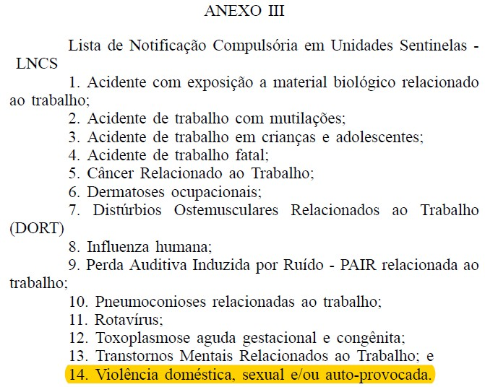
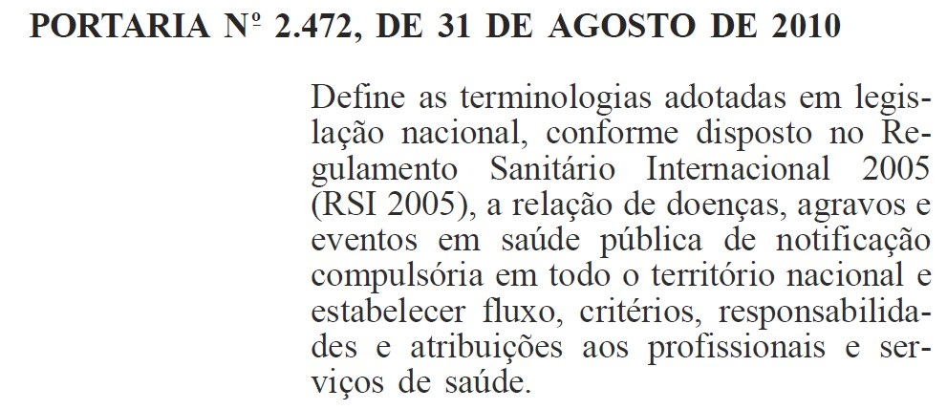
Histórico das vigilâncias de violências no SINAN
ESTRATÉGIA: Vigilância Sentinela
2010
2011
2014
2015
2016
2017
2018
2019

Slide 27
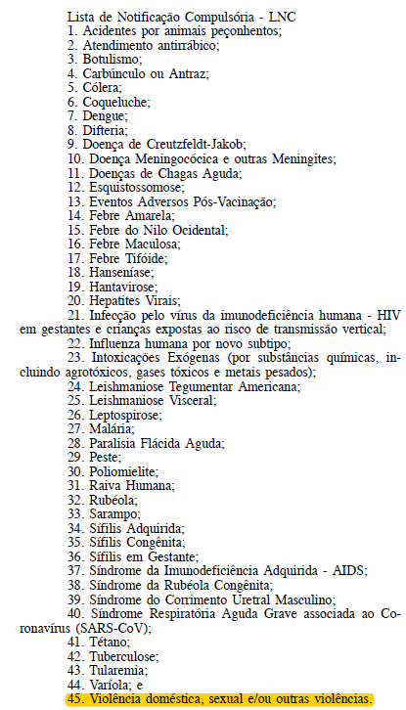
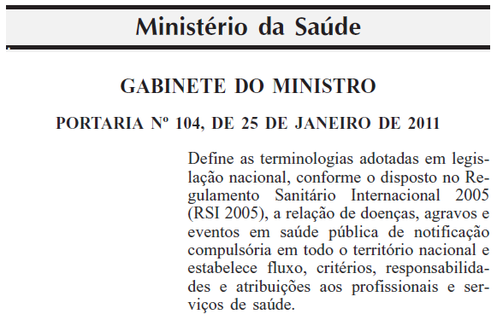
Histórico das vigilâncias de violências no SINAN
ESTRATÉGIA: Vigilância Sentinela
2010
2011
2014
2015
2016
2017
2018
2019

Slide 28
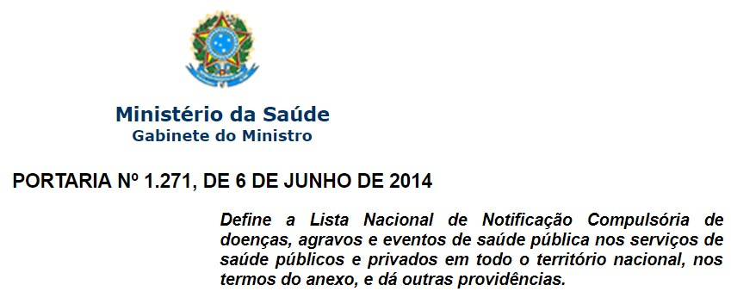

Histórico das vigilâncias de violências no SINAN
ESTRATÉGIA: Vigilância Sentinela
Notificação imediata (24 hs)
para os casos de violência sexual e tentativa de suicídio
Âmbito municipal
Art. 2º Para fins de notificação compulsória de importância nacional, serão considerados os seguintes conceitos:
I - agravo: qualquer dano à integridade física ou mental do indivíduo, provocado por circunstâncias nocivas, tais como acidentes, intoxicações por substâncias químicas, abuso de drogas ou lesões decorrentes de violências interpessoais, como agressões e maus tratos, e lesão autoprovocada;
2010
2011
2014
2015
2016
2017
2018
2019

Slide 29
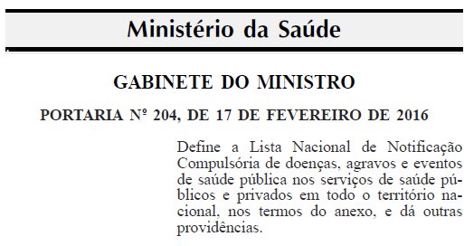
Histórico das vigilâncias de violências no SINAN
VIGENTE
Art. 2º Para fins de notificação compulsória de importância nacional, serão considerados os
seguintes conceitos:
I - agravo: qualquer dano à integridade física ou mental do indivíduo, provocado por circunstâncias nocivas, tais como acidentes, intoxicações por substâncias químicas, abuso de drogas ou lesões decorrentes de violências interpessoais, como agressões e maus tratos, e lesão autoprovocada;
2010
2011
2014
2015
2016
2017
2018
2019

Slide 30
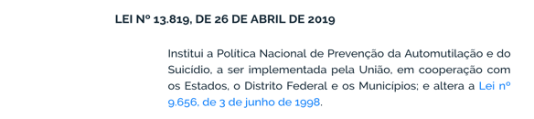
Histórico das vigilâncias de violências no SINAN
ESTRATÉGIA: Vigilância Sentinela
2010
2011
2014
2015
2016
2017
2018
2019

Slide 31
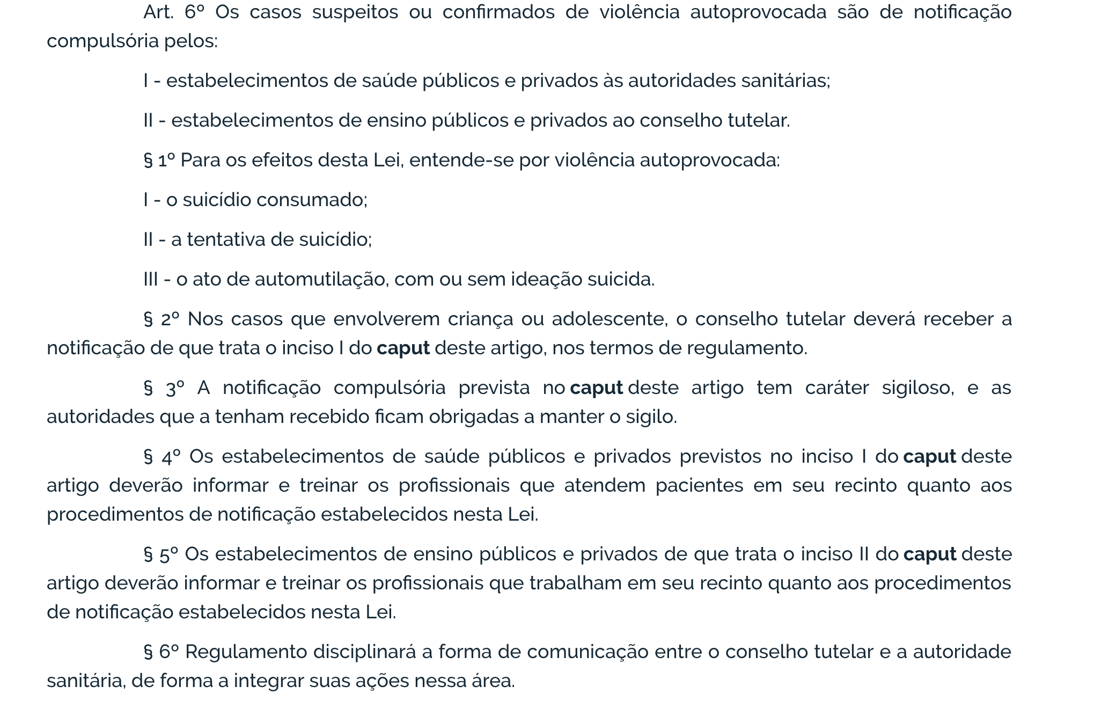
Histórico das vigilâncias de violências no SINAN
ESTRATÉGIA: Vigilância Sentinela
2010
2011
2014
2015
2016
2017
2018
2019

Slide 32
Porque Atenção Primária
A equipe de atenção primária tem um longo e próximo contato com a comunidade e são bem aceitos pela população local.
A equipe provê um elo vital entre a comunidade e o sistema de saúde.
O seu conhecimento da comunidade permite-lhe reunir o apoio dos familiares, amigos e organizações.
Esse profissional está em posição de oferecer cuidado continuado.
É também a porta de entrada aos serviços de saúde para os que deles necessitarem.

Slide 33
Porque Atenção Primária
80% dos suicidas foram ao médico não psiquiatra no mês anterior .
Cerca de 50 a 60% nunca tiveram avaliação especializada
Reconhecimento dos fatores de risco e fatores protetores
Agentes comunitários de saúde
Contato inicial e possibilidade de cuidado continuado

Slide 34

Importante lembrar que:
Y09

Slide 35
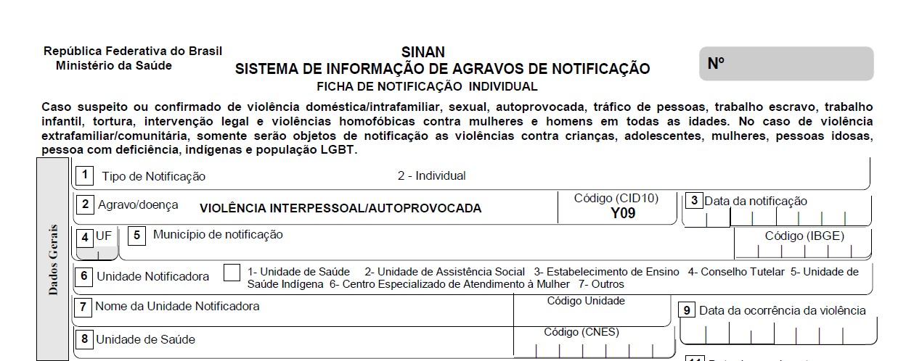

Slide 36
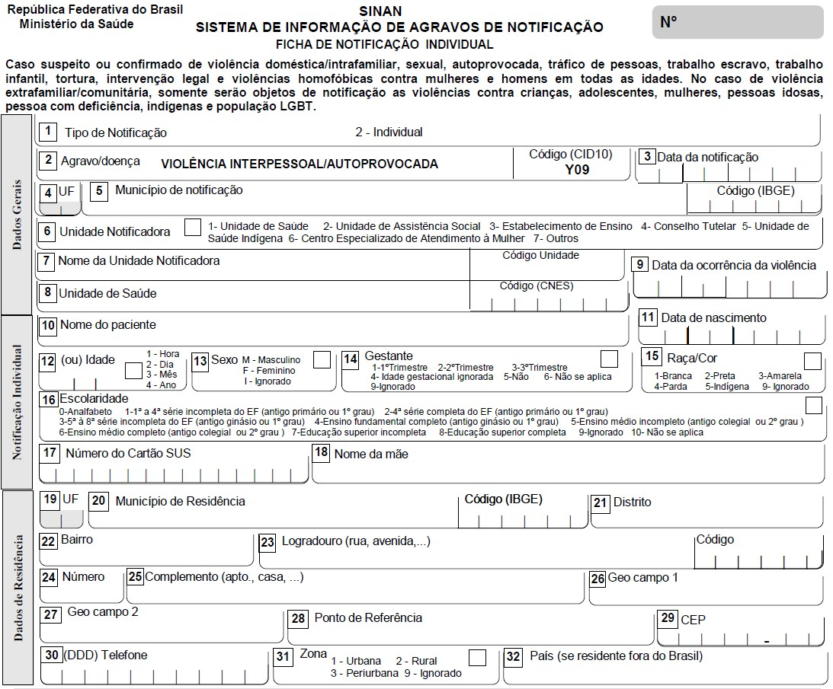
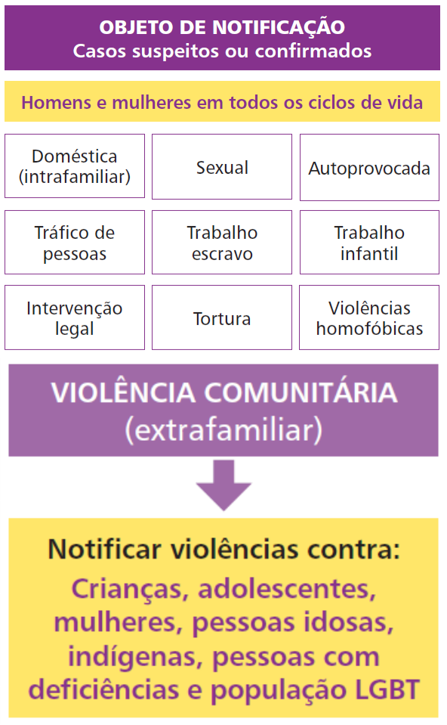
Ficha de notificação de violências

Slide 37
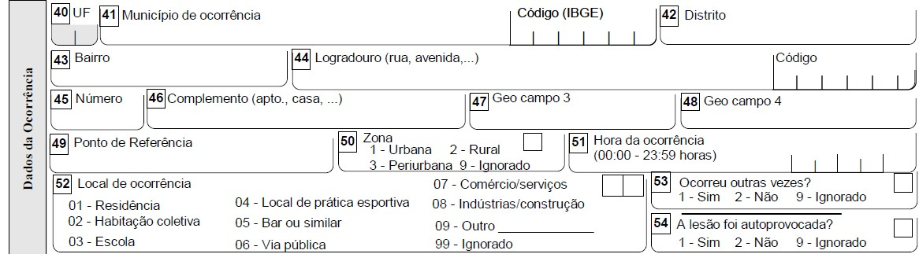

Slide 38
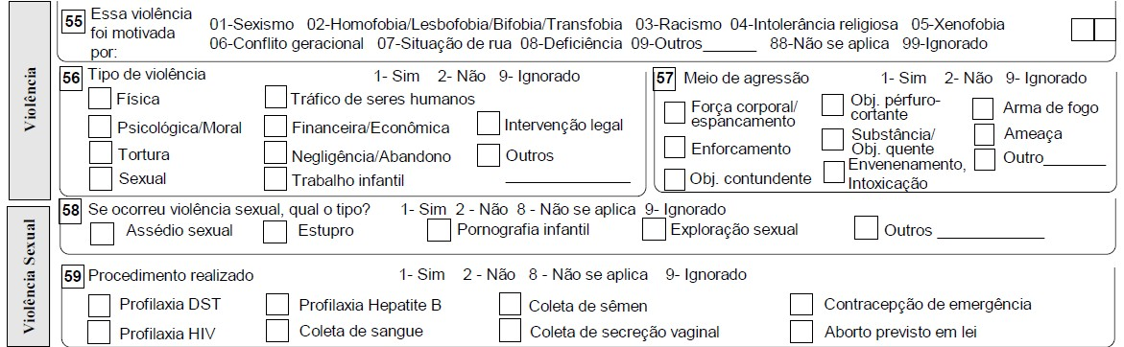

Slide 39
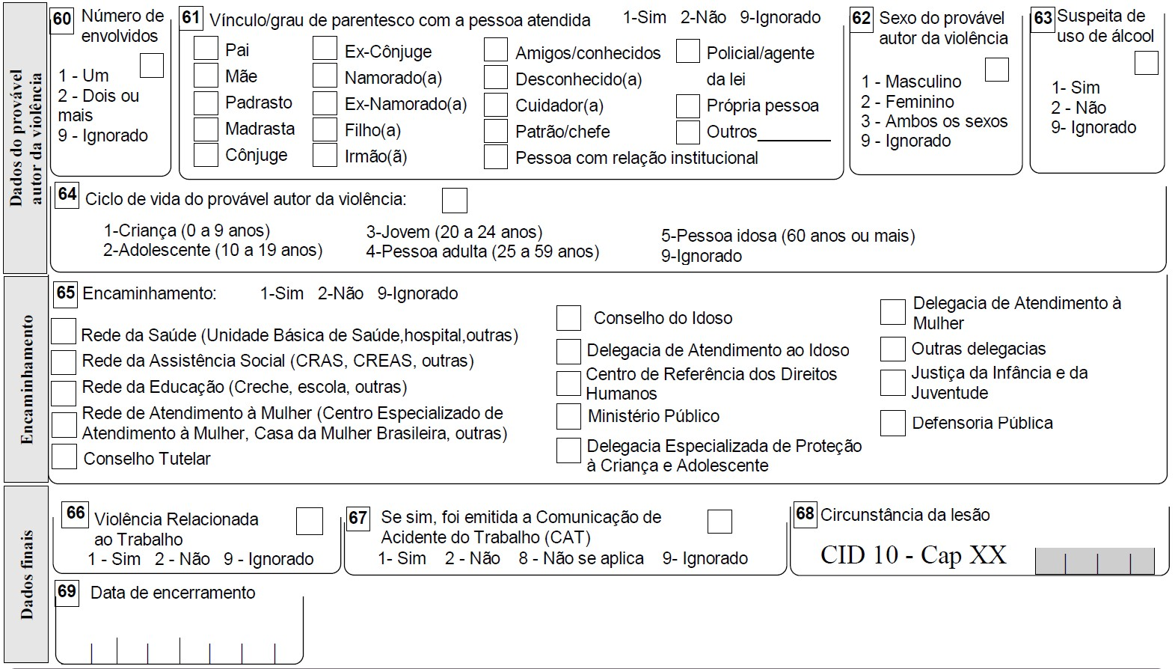
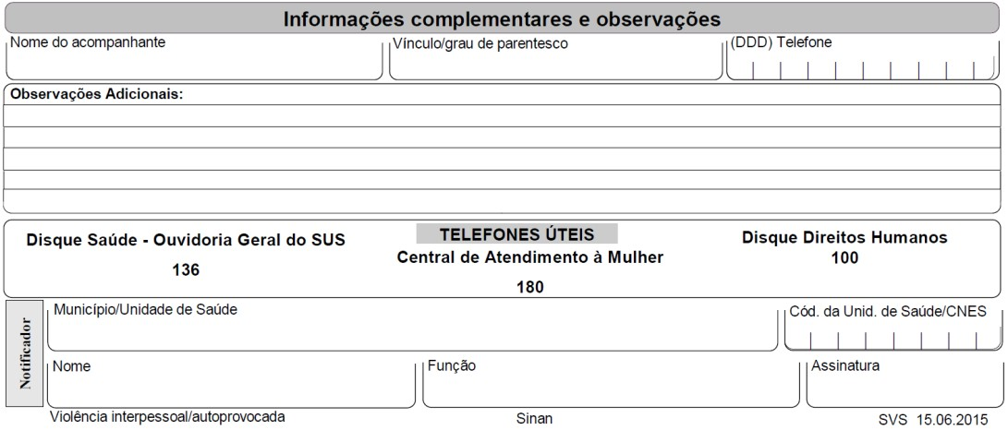
Ficha de notificação de violências
Atenção!
Todo caso notificado é encerrado no momento da notificação. No entanto, como o registro não é automático, é preciso escrever/digitar a sua data.

Slide 40
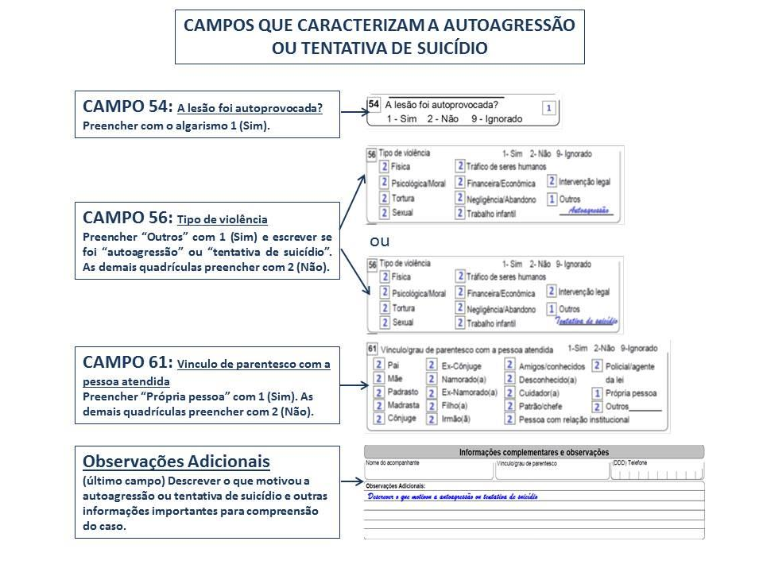
ANEXO a Nota Informativa no 7/2019 – CGDANT/DANTPS/SVS/MS

Slide 41
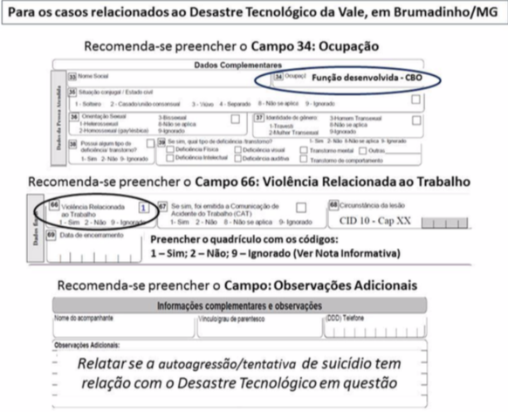

Slide 42
A notificação compulsória de violências interpessoais e autoprovocadas
....no âmbito da Saúde não é denúncia, mas sim um instrumento de garantia de direitos.
Após as etapas de acolhimento, atendimento e notificação, deve-se proceder ao seguimento das pessoas em situação de violências na rede de proteção social.

Slide 43
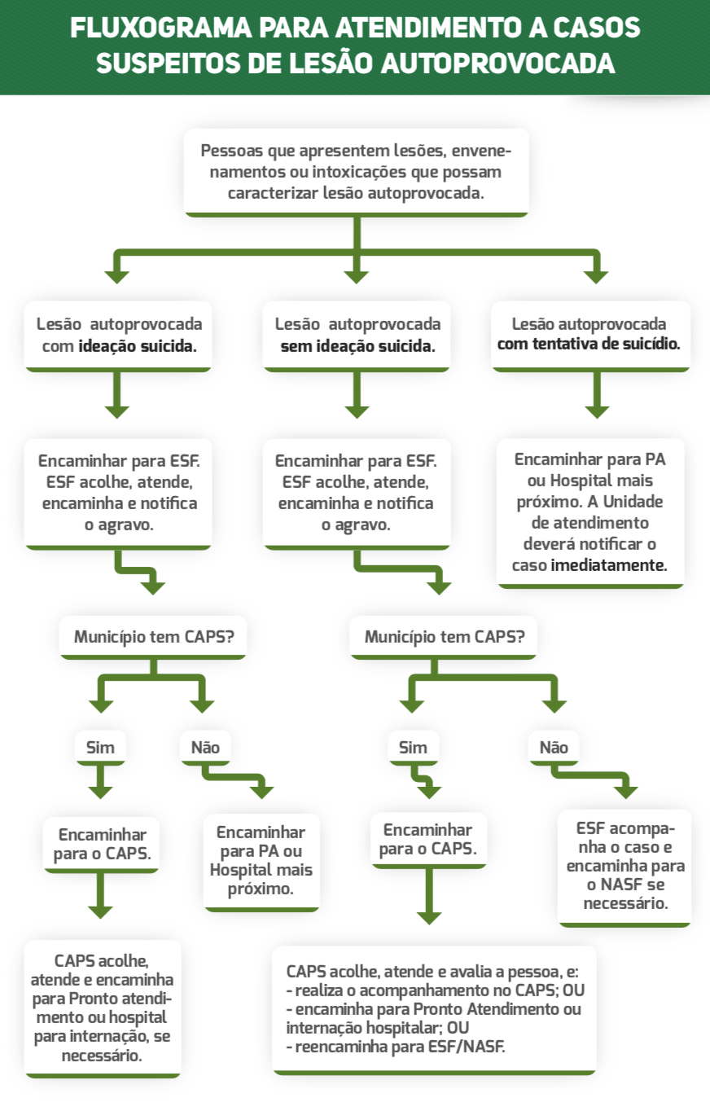


Slide 44
Se nada fizermos....
Um outro olhar.....

Slide 45
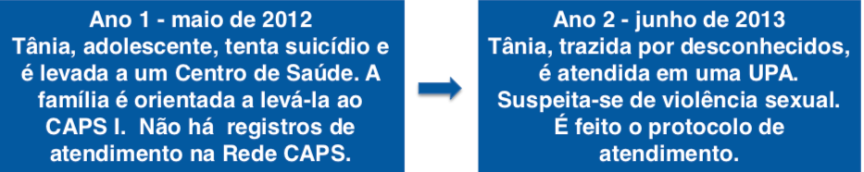
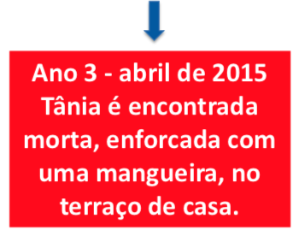
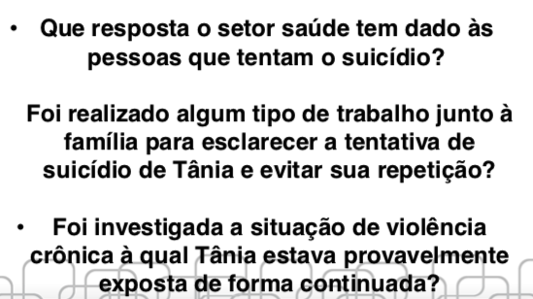
Quando Viver se torna insuportável

Slide 46
Referências
Publicações sobre o VIVA: http://portalsaude.saude.gov.br/index.php?option=com_content&view=article&id=1103 0&Itemid=670
Leis, decretos, portarias e normas: http://portalsaude.saude.gov.br/index.php/o- ministerio/principal/leia-mais-o-ministerio/711-secretaria-svs/vigilancia-de-a-a- z/violencia-e-acidentes/11513-legislacao
Portal Sinan – ficha, dicionário e instrucionais - http://portalsinan.saude.gov.br/
Ministério da Saúde. Saúde Brasil 2015/2016 : uma análise da situação de saúde e da epidemia pelo vírus Zika e por outras doenças transmitidas pelo Aedes aegypti – Brasília
: Ministério da Saúde, 2017. 386 p. : http://portalarquivos.saude.gov.br/images/pdf/2017/maio/12/2017-0135-vers- eletronica-final.pdf
Apresentação de Cheila Marina de Lima realizada na Expoepi 2017 - Uma década de Vigilância de Violências e Acidentes nos serviços de saúde. http://15expoepi.com.br/apresentacao/
Apresentação de Wanderson Kleber de Oliveira NOTIFICAÇÃO DE VIOLÊNCIASINAN VIVA
Centro de Integração de Dados e Conhecimento para Saúde (CIDACS/IGM/FIOCRUZ)

Slide 48

OBRIGADO!
paulabrus2015@gmail.com

Slide 49
OBRIGADO!
paulabrus2015@gmail.com

